Slide 1
Till dig som använder materialet
Bilderna passar att visa till exempel på ett APT.
Syftet är att berätta för medarbetare att de som vill har möjlighet att tycka till om riktningen för hälso- och sjukvården fram till 2040.
Bilderna berättar inte om planen i sin helhet men visar målbilden för hälso- och sjukvården och de fem strategier som ska ta verksamheterna närmare målbilden.
Till bilderna finns pratmanus i anteckningssidorna.

Slide 2
Tyck till om utvecklingsplanen!
Region Värmlands utvecklingsplan för framtidens hälso- och sjukvård mot 2040

Slide 3

Remiss – en chans att tycka till
Nu finns ett förslag på Region Värmlands utvecklingsplan för hälso- och sjukvården 2040.
Planen ger riktningen för hälso- och sjukvården samt tandvård till 2040.
Fastställs av regionfullmäktige i oktober 2025.
Notes:
Nu finns ett förslag på Region Värmlands utvecklingsplan för hälso- och sjukvården 2040.
Planen ger riktningen för hälso- och sjukvården samt tandvård till 2040.
Arbetet har skett genom faktainsamling, omvärldsspaning och i dialoger med hälso- och sjukvårdsverksamheter samt med företrädare för länets kommuner och invånare.

Slide 4

Målbild 2040
Notes:
Målbild 2040 – det här ska vi åstadkomma!
Så här beskrivs målbilden i utvecklingsplanen:
Region Värmland erbjuder alltid rätt vård, på rätt plats och i rätt tid utifrån de individuella förutsättningarna hos de människor våra medarbetare möter.
Hälso- och sjukvården inklusive tandvården i Värmland bedrivs så nära invånarna som möjligt – i hemmet, digitalt, på vårdcentralerna och i samtliga kommuner – samtidigt som den specialiserade och sällan förekommande vården koncentreras till våra tre sjukhus och i samverkan med regionerna i den mellansvenska sjukvårdsregionen.
Utifrån vårdprofessionernas samlade erfarenhet och kompentens, den nationella kunskapsstyrningen, klinisk forskning, nya teknologier och medicinska landvinningar i kombination med en uthållig förbättringskultur och nya arbetssätt har Region Värmlands medarbetare över tid format ett nytt vårdsystem, som ökat tillgängligheten till vård, höjt vårdens kvalitet och förbättrat medarbetarnas arbetsmiljö.
Det nya vårdsystemet erbjuder värmlänningen en sammanhållen vård, där primärvården, sjukhusens resurser och den högspecialiserade nationella vården samverkar gränsöverskridande med den kommunala omsorgen och skolan, för att alltid tillgängliggöra den bästa möjliga och mest effektiva vården för alla i Värmland.
Därutöver samverkar vårdaktörerna med andra delar av offentlig sektor, idéburna organisationer och näringsliv i ett gemensamt folkhälsoarbete, som resulterar i bättre hälsa, ökat välmående och minskat vårdbehov.
Sammanfattningsvis, år 2040 erbjuder Region Värmland en tillgänglig, personcentrerad och nära vård för alla i Värmland!

Slide 5
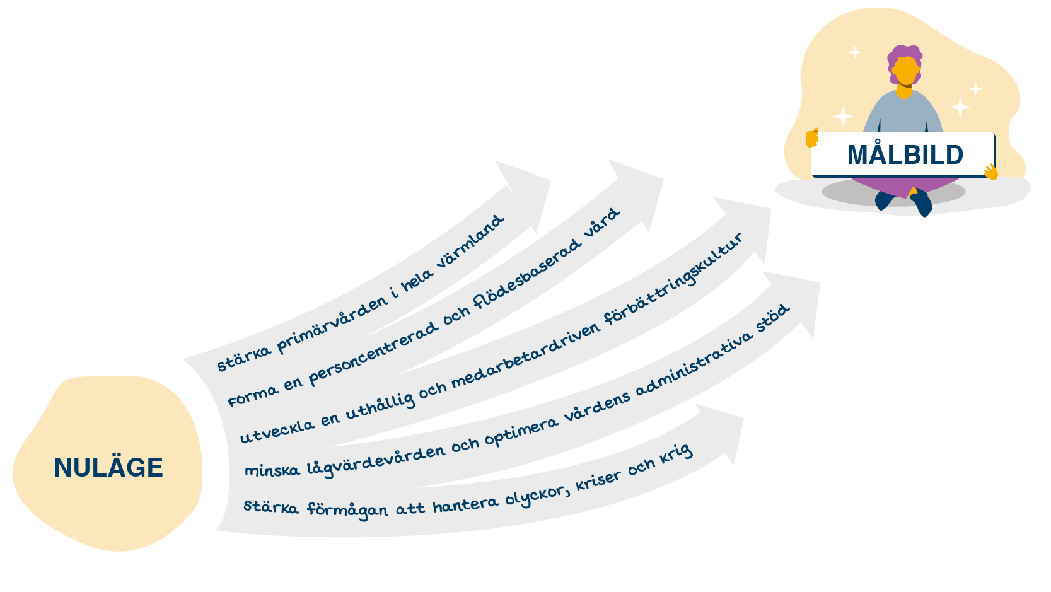
Strategier för att nå målbilden
Notes:
För att nå målbilden har fem strategier pekats ut:
Stärka primärvården i hela Värmland.
Vi måste förstärka det pågående arbetet med omställningen till en nära vård i linje med ambitionerna i överenskommelserna som utarbetats tillsammans med Värmlands kommuner, Färdplan för en Nära Vård, Omsorg och Hälsa och Gemensam plan för primärvård. Utgångspunkten för den nära vården är att den bedrivs nära medborgarna, men syftar också till att den ska upplevas sömlös, sammanhållen och integrerad genom hela vårdkedjan. Det innebär till exempel att:
Framtidens primärvård ska vara basen och navet i vårdsystemet.
Vi utvecklar digitala verktyg och plattformar som genom hälsodata stärker personcentreringen.
Samordningen förbättras mellan olika vårdnivåer.
Vi förstärker insatserna för förebyggande och hälsofrämjande åtgärder.
Forma en personcentrerad och flödesbaserad vård
En personcentrerad vård utgår från att vi har förmågan att ge patienten den vård patienten behöver, när patienten behöver det och så långt som möjligt även där patienten behöver det. Det betyder att vården flyttas närmare patienterna i tid och rum, och anpassas till den individuella patientens behov och ökar därmed patientens delaktighet i vårdprocessen. Det ger också förutsättningar för att forma effektivare vårdflöden som ger patienterna kortare väntetider samtidigt som det ger medarbetarna en mer planeringsbar vardag och lugnare arbetstempo. Det innebär till exempel att:
Vi utformar vården tillsammans med patienten.
Vi effektiviserar de interna vårdprocesserna.
Vi koordinerar resurserna, förbättrar kommunikationen och informationsdelningen.
Vi jobbar teambaserat.
Utveckla en uthållig medarbetardriven förbättringskultur
För att komma närmare målbilden och förändra vårdsystemet tar vi tillvara och förstärker förbättringskulturen i organisationen. Vi tar alltid utgångspunkt i insikten om att hög vårdkvalitet skapar de bästa förutsättningarna för både en patientsäker och kostnadseffektiv sjukvård samtidigt som det förbättrar medarbetarnas arbetsmiljö. Det gör vi till exempel genom att:
Vårdens chefer utbildas i att stötta, coacha och vägleda medarbetarna i deras utvecklingsuppdrag.
Forma medarbetardrivna och professionsstyrda utvecklingsprocesser
Kunskapsstyrningen lägger grunden för våra arbetssätt
Satsa på utbildning och kompetensutveckling.
Satsa på klinisk forskning.
Minska lågvärdevården och optimera vårdens administrativa stöd
Den medicinska utvecklingen möjliggör mer vård för alla, men vårdinsatser som är ineffektiva, behandling som inte hjälper mot den aktuella åkomman eller insatser med svag balans mellan risk och nytta kan beskrivas som lågvärdevård. Internationella och nationella studier visar att cirka 20 procent av den producerade vården är onödig lågvärdevård. Denna vård driverkostnader utan att öka värdet för vare sig patient eller verksamheten samtidigt som den ökar risken för vårdskador. Därför behöver vi till exempel:
Prioritera värdeskapande vård.
Öka medvetenheten om sambandet mellan onödiga vårdåtgärder och vårdskador.
Forma ett starkt etikstöd.
Optimera vårdens administration.
Stärka förmågan att hantera olyckor och kriser
En stark, robust grundorganisation är en förutsättning för en väl fungerande organisation i ansträngda situationer. Vi behöver därför stärka hälso- och sjukvårdens förmåga att hantera kriser och långvariga nödsituationer genom att till exempel utveckla en:
Kontinuitetsförmåga och robusthet i vardagen
Stabil kris- och krigsorganisation
Stark försörjningsberedskap

Slide 6
Hälso- och sjukvårdsdirektörerna presenterar planen
Digitala träffar
9 maj kl. 11.00-12.00
21 maj kl. 14.00-15.00
Fysiska träffar
15 maj kl. 13.00-14.00 Kjellgrenssalen, Arvika sjukhus
19 maj kl. 13.00-14.00 Morbrors Ådra, Centralsjukhuset
27 maj kl. 14.00-15.00 Vallmon, Torsby sjukhus

Slide 7
Lämna synpunkter
Här finns planen att läsa.
Lämna synpunkter via formuläret på samma sida.
Lämna synpunkter fram till 13 juni.
Utvecklingsplanen fastställs av regionfullmäktige i oktober 2025.

